Slide 1
Народные игры

Slide 2
«Городки»

Slide 3
Городки — русская народная спортивная игра. В этой игре необходимо с определенных расстояний «выбивать» прицельным метанием палки «города» — фигуры, составленные различным образом из пяти деревянных цилиндров (чурок), называемых «городками» или «рюхами»

Slide 4
Интересные факты
Игра в городки дала название одной из улиц в Санкт-Петербурге - именно, Рюхиной улице на Крестовском острове. В середине 1920-х гг. Крестовский остров планировалось превратить в спортивный комплекс, поэтому многие улицы получили свои «спортивные» названия. Бывший Белосельский проспект с 6 апреля 1925 года стал называться Рюхин проспект, от слова рюха, как предмета для игры в городки. C 1930-х гг. установилось современное название улицы.
Игра в городки (в исполнении Ленина) красочно изображена в третьей главке поэмы Андрея Вознесенского «Лонжюмо», посвященной Ленину и слушателям его марксистской школы в Лонжюмо под Парижем

Slide 5
«Бой петухов»

Slide 6
Играющие делятся на две команды и становятся в 2 шеренги одна против другой. Между ними чертится круг диаметром 2 м. Капитаны посылают в круг по одному «петуху». «Петухи» становятся в круг на одной ноге, другую подгибают, руки держат за спиной. По сигналу «петухи» стараются вытолкнуть соперника плечом из круга или заставить его встать на обе ноги. Кому это удается – получает очко для своей команды. Когда все «петухи» примут участие в игре, подсчитываются очки. Выигрывает команда, получившая больше очков.

Slide 7
Перетягивание каната

Slide 8
Перетягивание каната — вид спорта, в котором две команды путём физического напряжения и определенной тактики действий перемещают друг друга до победной отметки.
Иногда выражение «перетягивание каната» используют метафористически, чтобы подчеркнуть, что противоборствующие стороны меряются силой в той или иной области.

Slide 9
А знаете ли вы, что…
С 1900 по 1920 годы перетягивание каната было олимпийским видом спорта.

Slide 10
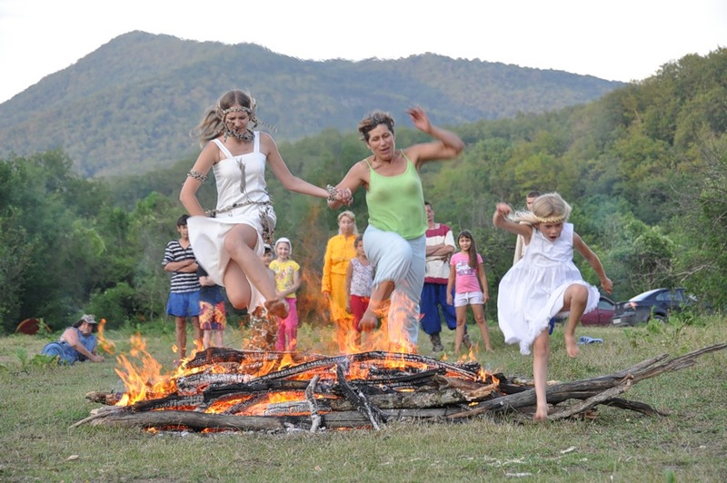
Прыжки через костер

Slide 11
Костер на день Ивана Купалы
Прыжки через костер - самая яркая традиция праздника Ивана Купалы. Старались прыгнуть выше - кто прыгнет выше всех, будет самым счастливым в грядущем году.

Slide 12
Хороводы

Slide 13
Русские хороводы доступны всем возрастам: девы и женщины, юноши и старики равно принимают в них участие. Девицы, окруженные хороводницами, изучают песни и игры по их наставлениям. В нашей хороводнице сохраняются следы глубокой древности. Обратите внимание на ее заботливость передавать вековые песни возрастающему поколению, на ее желание внушить девам страсть к народным играм, и вы увидите в ней посредницу между потомством и современностью, увидите в ее думах гения-блюстителя нашей народности. При всей этой важности, хороводница считается у нас обыкновенною, простою женщиною, способною только петь и плясать.

Slide 14
«Горелки»

Slide 15
Горелки — подвижная старинная славянская игра, в которой стоящий впереди ловит по сигналу других участников, убегающих от него поочередно парами. Горелки начинались с наступлением весны: с Благовещенья, Светлой недели или Троицы, в некоторых местах обязательно играли на Ивана Купалу, в то время как на Рязанщине после Русальной недели запрещалось играть в горелки. Название произошло от сопровождающей игру песни: «Гори, гори ясно, чтобы не погасло».

Slide 16
Интересные факты
Описание игры в горелки встречается в повести А. С. Пушкина «Барышня-крестьянка»:Играют в горелки и поют соответствующую песню дети в первой картине первого действия оперы П. И. Чайковского «Пиковая дама» («Хор детей, нянек и прочих»).
Игра в горелки встречается также в советском мультфильме "Двенадцать месяцев", в котором заяц говорит белкам: "Белки, а белки, давайте играть в горелки!". После чего поется песня "Гори, гори ясно"! и заяц пытается догнать убегающих парами белок.
В "Трудах и днях Свистонова" Константина Вагинова компания собирается играть в горелки на природе.

Slide 17
Лапта

Slide 18
Историческая справка
Первые упоминания о русской лапте относятся к 14 веку. Русская лапта - увлекательная командная игра. При Петре 1 игру начали применять как средство физической подготовки солдат Семёновского, Преображенского и Шевардинского полков и далее для других воинских подразделений. Ещё в дореволюционной России игра в лапту применялась как средство активного досуга населения различных возрастных групп и как средство физического воспитания детей, подростков, юношей и девушек. При комиссаре Подвойском русская лапта была включена как средство физической подготовки в войсках Красной Армии.

Slide 19
«Ручеёк»

Slide 20
Игра «Ручеек» не требует ни силы, ни выносливости, ни быстроты, ни ловкости.
От вас требуется только жизнерадостность и хорошее настроение.
Правила игры очень просты:
играющие юноши и девушки встают попарно, друг за другом;
потом они берутся за руки со своим напарником, поднимают их и
держат высоко над головой;
сцепленные руки образуют длинный живой коридор;
игрок без пары, подходит к началу (истоку) ручейка и проходит по живому коридору, построенному из рук;
пробираясь между тел других игроков, он (она) выбирает себе понравившуюся напарницу (напарника) и с ней (ним) направляется к выходу (устью) Ручейка-коридора;
игрок, оставшийся без пары, идет к началу (истоку) Ручейка и все начинается сначала.
Ручеек движется, изменяет свою конфигурацию, а игроки продолжают играть.
Чем больше соберется участников игры, тем она будет веселее.

Slide 21
Народные игры - это отличный способ укрепить свой дух, свое тело, развить процессы мышления, фантазерства, эмоциональную составляющую нашей жизни. Русский народ многие процессы своей жизнедеятельности отражал именно таким образом, через игру. Народные игры актуальны и интересны и в настоящее время, несмотря на то, что существует достаточно большое количество соблазнов в наш технократический век.

